Slide 1
Dispositivos Lógicos Programáveis (DLP) Ideia e Arquiteturas
GSI510 – Sistemas Digitais
Universidade Federal de Uberlândia
Faculdade de Computação
Prof. Dr. rer. nat. Daniel D. Abdala

Slide 2
Na Aula Anterior
Funções incompletamente especificadas;
Simplificação de funções incompletamente especificadas.

Slide 3
Nesta Aula
DLPs – Ideia Geral
Benefícios da Utilização de DLPs;
Funcionamento geral de DLPs;
Visão geral FPGAs;
Introdução ao VHDL.

Slide 4
Introdução
Projeto digital demanda diferentes componentes;
Manter em estoque todos os componentes potencialmente necessários pode ser custoso;
Projeto digital usando as famílias 7400 e 4000 requerem muito espaço em circuitos impressos;
Muitas vezes apenas uma ou duas portas são utilizadas em um CI;
Solução: CIs reconfiguráveis (programáveis) pelo usuário para executar as operações específicas requeridas.
Estes CIs são chamados DLPs – Dispositivos Lógicos programáveis.

Slide 5
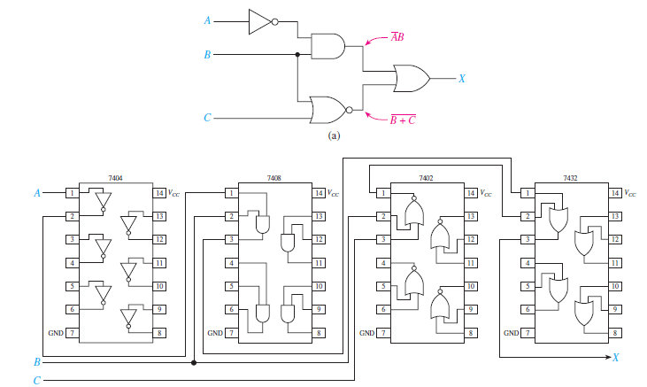
Projeto de SDs usando CIs Individuais

Slide 6
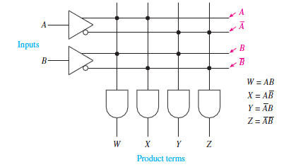
Exemplo DLPs

Slide 7
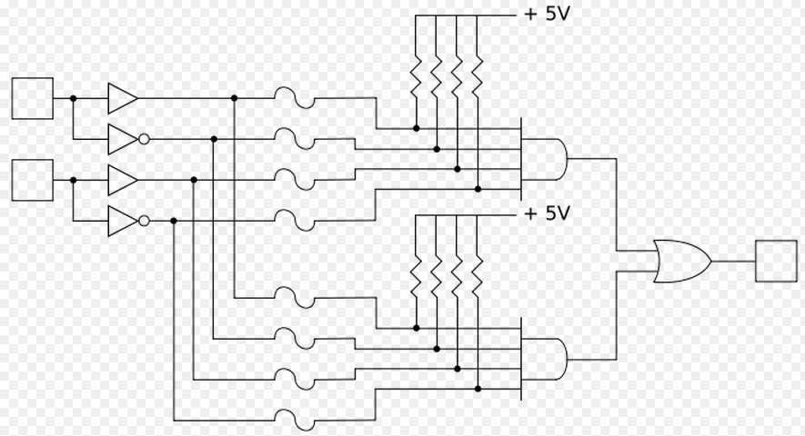
Programação: Fusíveis

Slide 8
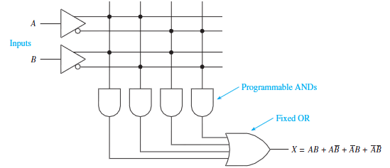
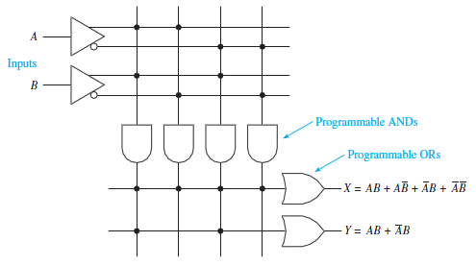
Exemplo DLPs

Slide 9
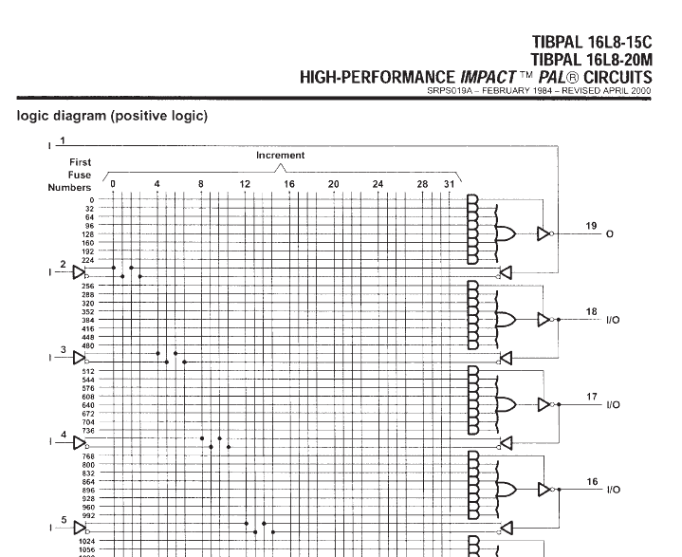

Slide 10
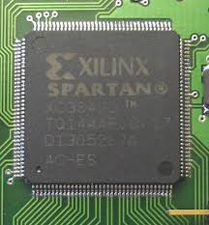
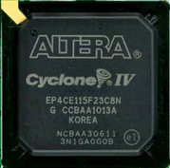
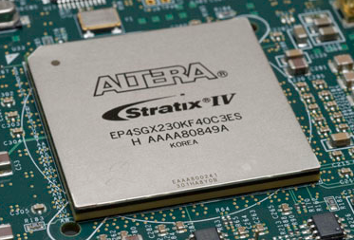
DLPs – Dispositivos Lógicos Programáveis
Milhares de unidades lógicas;
Funções lógicas sequenciais;
Programação/Especificação via ferramentas CAD;
Possibilidade de testar o sistema antes de efetivamente programá-lo.

Slide 11
Fluxo de Projeto em DLPs
Utilização de ferramenta CAD para especificação do sistema
Definição do Problema
Definição das Equações do Problema
Simulação via análise das formas de onda de I/O
Programação dos circuitos internos do DLP
Testes Finais no DLP programável

Slide 12
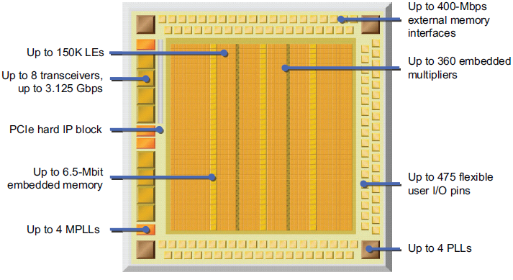
Visão Interna FPGA

Slide 13
FPGA – Field-Programmable Gate Arrays
Array de portas interconectadas em uma matriz linha x coluna no campo a partir de u computador via conexão USB;
Utiliza uma LUT – Look-up table;
Possui diversas vantagens se comparado a outras tecnologias DLPs;
Ex:
Altera Cyclone IV, Xilix, etc...

Slide 14
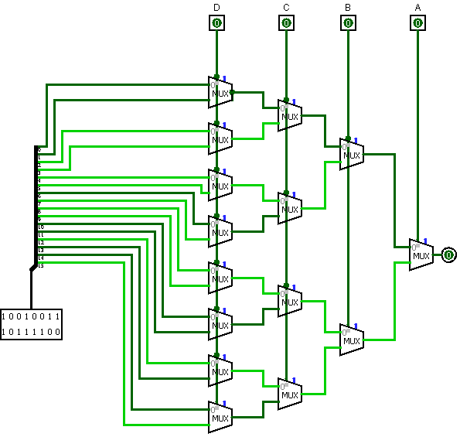
Exemplo LUT/FPGA

Slide 15
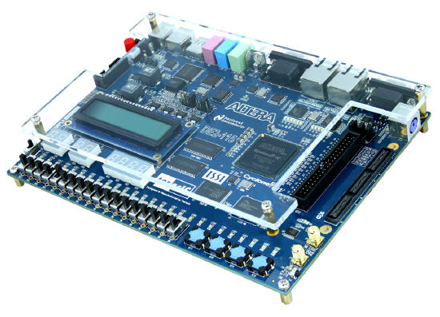
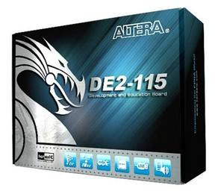
Kits de Desenvolvimento FPGA

Slide 16
Introdução a VHDL
Linguagem de especificação/descrição de hardware;
Não é linguagem de programação;
Existem outras linguagens (e.g. AHDL, Verilog);
Comportamento paralelo;
Comportamento sequencial (processos).

Slide 17
Estrutura de uma Descrição em VHDL
<libs to be imported>
ENTITY <ID> IS
PORT ( <var_in> : IN BIT;
<var_out>: OUT BIT);
END <ID>;
ARCHITECTURE <IDA> OF <ID> IS
BEGIN
<architecture implementation>
END <IDA>;

Slide 18
Entity
Descreve a interface (entradas e saídas);
ENTITY e_comb IS
PORT ( A, B, : IN BIT;
S, : OUT BIT);
END e_comb;

Slide 19
Architecture
Descreve o funcionamento, especificação interna de uma entidade;
ARCHITECTURE dataflow OF e_comb IS
SIGNAL temp,temp2 : Bit;
BEGIN
temp <= A and not B;
temp2 <= not A and B;
S <= temp or temp2;
END dataflow;

Slide 20
Bibliotecas
VHDL permite que sistemas já criados sejam importados;
Também permite a importação de bibliotecas para execução de diversos outros recursos;
Ex:
library ieee;
library ieee.std_logic_1164.all;
library ieee.numeric_std.all;

Slide 21
Tipos de Dados
STD_LOGIC;
ARRAY;
INTEGER;
REAL;
RECORD;
NATURAL;
UNSIGNED;
ETC...

Slide 22
Processos
Parte da arquitetura que é executada apenas quando um ou mais sinais específicos sofrem alteração de valor:
LIBRARY IEEE; USE IEEE.std_logic_1164.ALL;
ENTITY nand2 IS
PORT( a, b : IN std_logic;
PORT( c : OUT std_logic);
END nand2;
ARCHITECTURE nand2 OF nand2 IS
BEGIN
PROCESS( a, b )
VARIABLE temp : std_logic;
BEGIN
temp := NOT (a and b);
IF (temp = ‘1’) THEN
c <= temp AFTER 6 ns;
ELSIF (temp = ‘0’) THEN
c <= temp AFTER 5 ns;
ELSE
c <= temp AFTER 6 ns;
END IF;
END PROCESS;
END nand2;

Slide 23
Bibliografia Comentada
TOCCI, R. J., WIDMER, N. S., MOSS, G. L. Sistemas Digitais – Princípios e Aplicações. 11ª Ed. Pearson Prentice Hall, São Paulo, S.P., 2011, Brasil.
CAPUANO, F. G., IDOETA, I. V. Elementos de Eletrônica Digital. 40ª Ed. Editora Érica. São Paulo. S.P. 2008. Brasil.

